Slide 1



专业实习汇报
高职院校信息系统设计
王帆
2019/01/04

Slide 2
CONTENTS
1
实习情况
2
取得成果
3
收获与总结

Slide 3
1
实习情况
前端展示与测试
总体
介绍
数据抽取、重组与结构化整理入库
数据库设计
数据源整理与获取

Slide 4
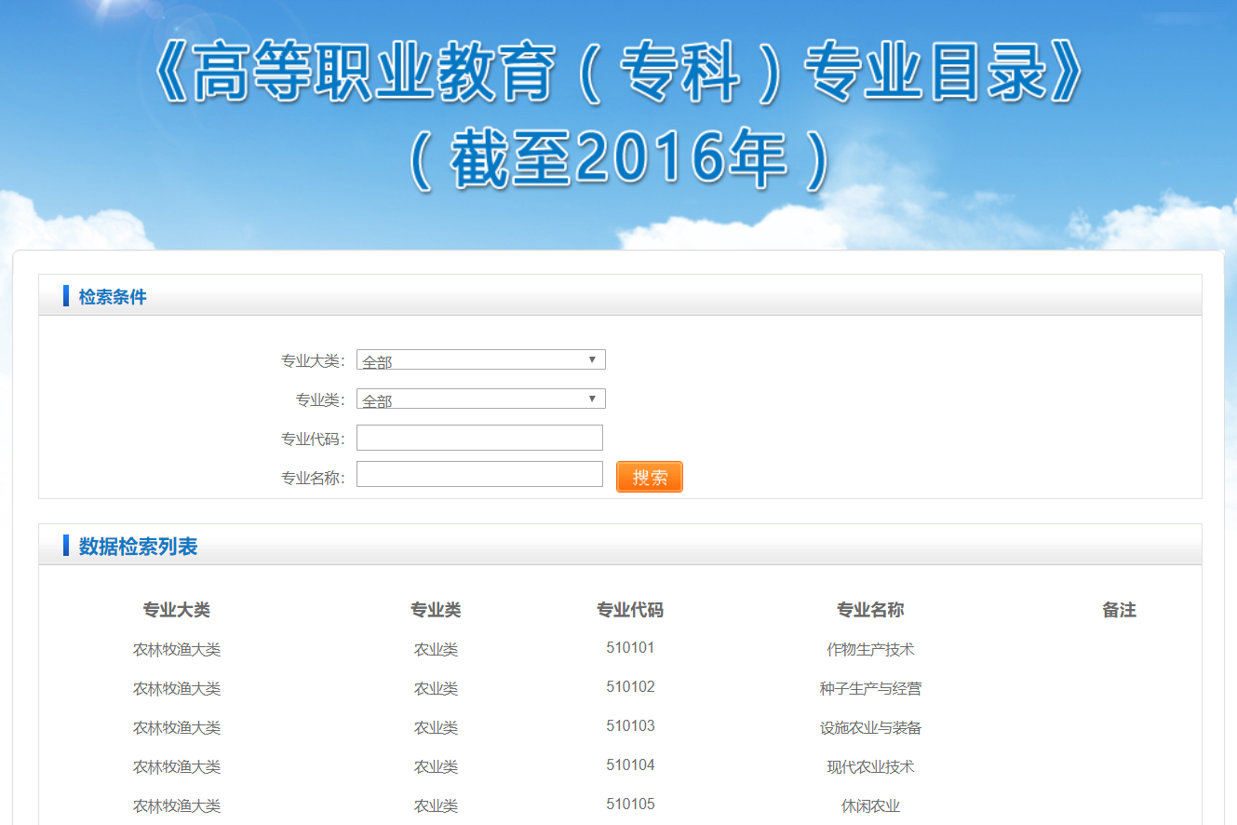
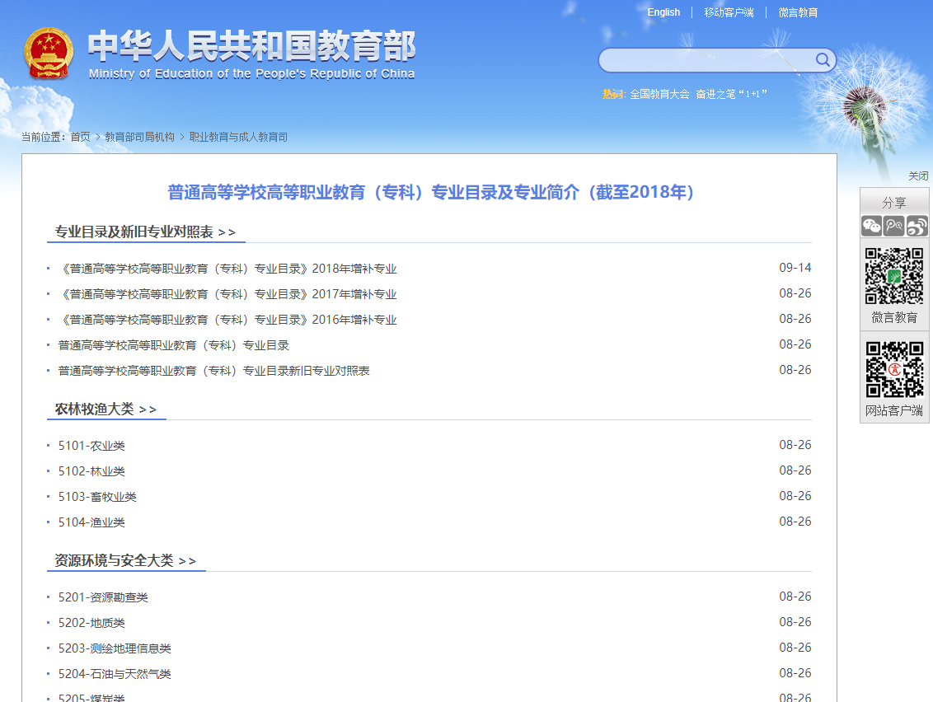
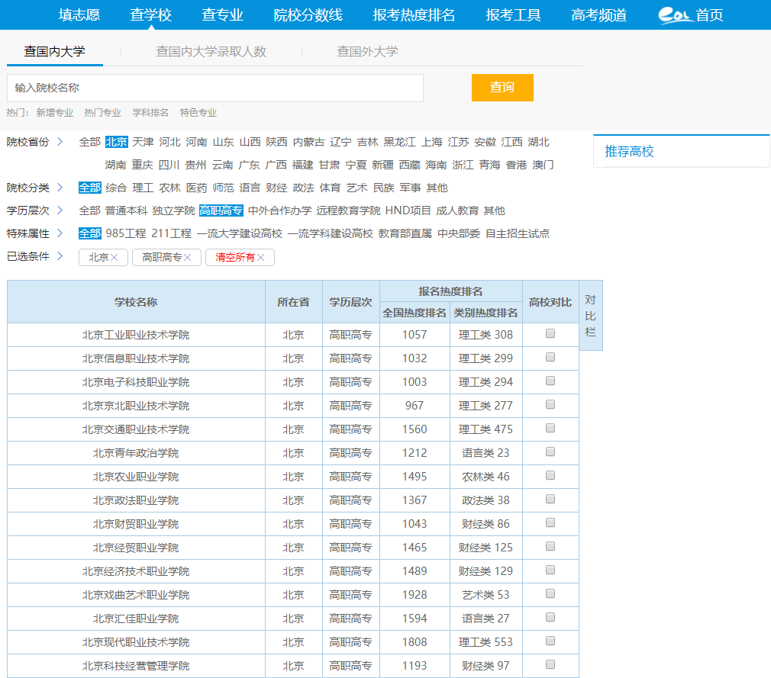
1
实习情况
PART 1
数据源
整理与获取

Slide 5
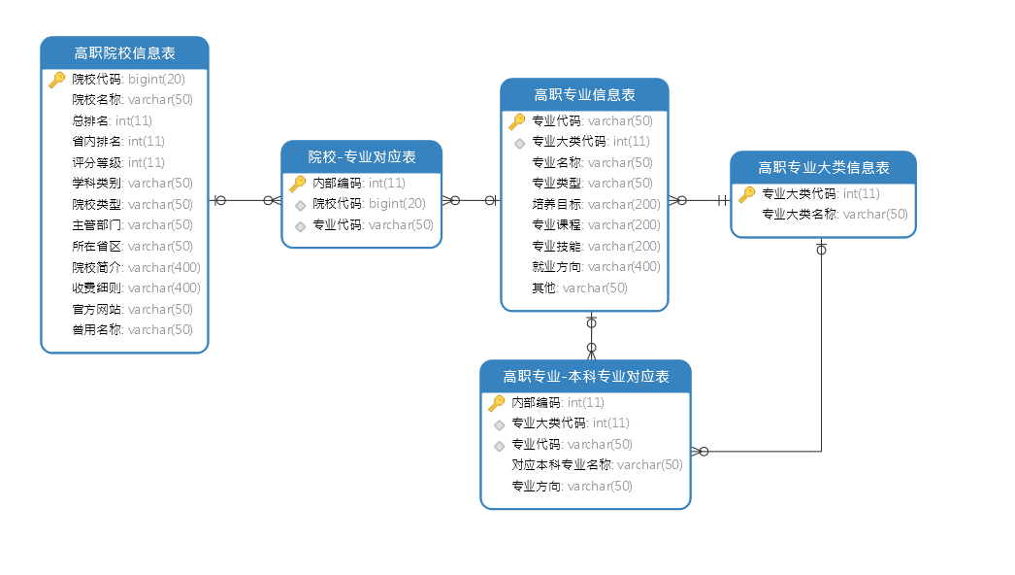
1
实习情况
PART 2
数据库
设计
Notes:
2017深圳杯：深圳市生活垃圾处理社会总成本分析
2017国赛C题：“拍照赚钱”的任务定价

Slide 6
1
实习情况
结构化数据抽取
非结构化数据抽取
使用Jsoup 遍历HTML DOM
正则表达式匹配与特征提取
PART 3
数据抽取
重组
与结构化
整理入库
数据库部署
使用Fastjson 对json格式数据进行转换
对Java bean 实施数据库部署

Slide 7
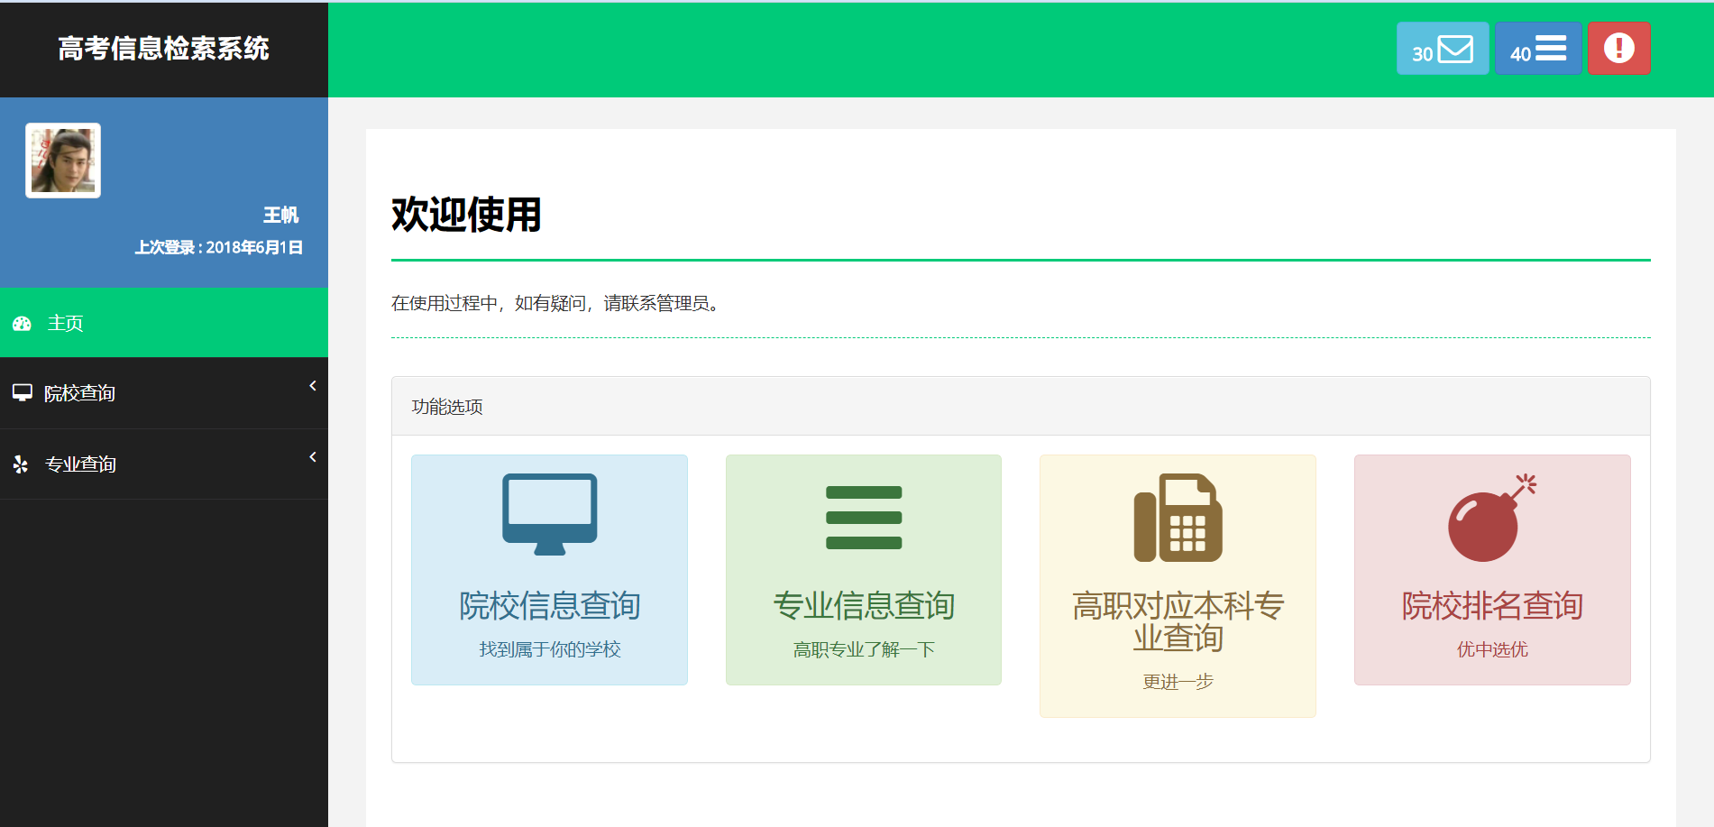
1
实习情况
PART 4
前端展示
与测试

Slide 8
CONTENTS
1
实习情况
2
取得成果
3
收获与总结

Slide 9
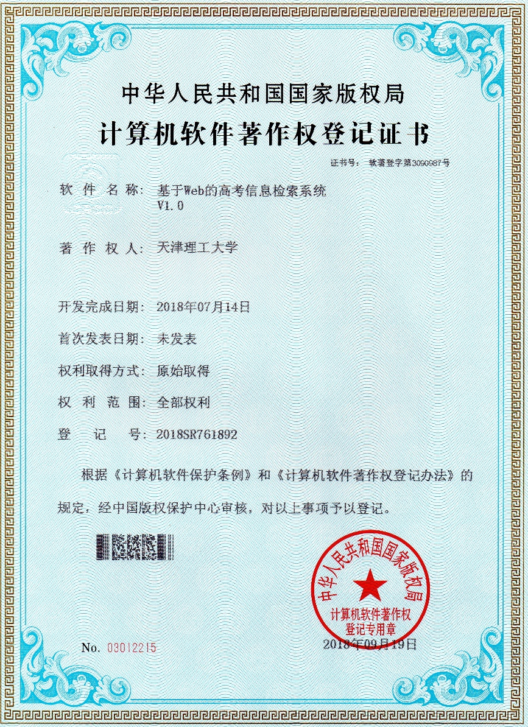
2
取得成果
取得
成果

Slide 10
CONTENTS
1
实习情况
2
取得成果
3
收获与总结

Slide 11



3
收获与总结
数据源获取与分析
网页源代码逆向分析
PART 1
问题
解决
动态页面源数据抽取
动态页面静态化
对静态化后的页面使用jsoup进行数据抽取
数据精处理
使用正则表达式处理

Slide 12
3
收获与总结
良师
李玉坤教授在本人实习过程中提供的帮助
刘里老师对于申请软件著作权过程中提供的帮助
PART 2
益友
特别
感谢
各位同学与朋友在实习过程中提供的帮助
母校
学院提供实习机会使我们能够学以致用

Slide 13
参考资料
[1] 全国职业院校专业设置管理与公共信息服务平台-首页
https://www.zyyxzy.cn/index.shtml
[2] 普通高等学校高等职业教育（专科）专业目录及专业简介（截至2018年） - 中华人民共和国教育部政府门户网站
http://www.moe.gov.cn/s78/A07/zcs_ztzl/2017_zt06/17zt06_bznr/bznr_ptgxgdzjml/
[3] 中国教育在线-高职院校信息库
http://gaokao.eol.cn/gaozhi/
[4] jsoup中文文档
http://www.open-open.com/jsoup/
[5] ASP 教程 | 菜鸟教程
http://www.runoob.com/asp/asp-tutorial.html
[6] 正则表达式 – 语法 | 菜鸟教程
http://www.runoob.com/regexp/regexp-syntax.html
[7] Fastjson 简明教程 | 菜鸟教程
http://www.runoob.com/w3cnote/fastjson-intro.html
[8] 柏玉. 面向网络数据的信息抽取研究与应用[D].西南交通大学,2015.

Slide 14

感谢聆听☺
专业实习汇报
高职院校信息系统设计
王帆
2019/01/04

